Slide 1
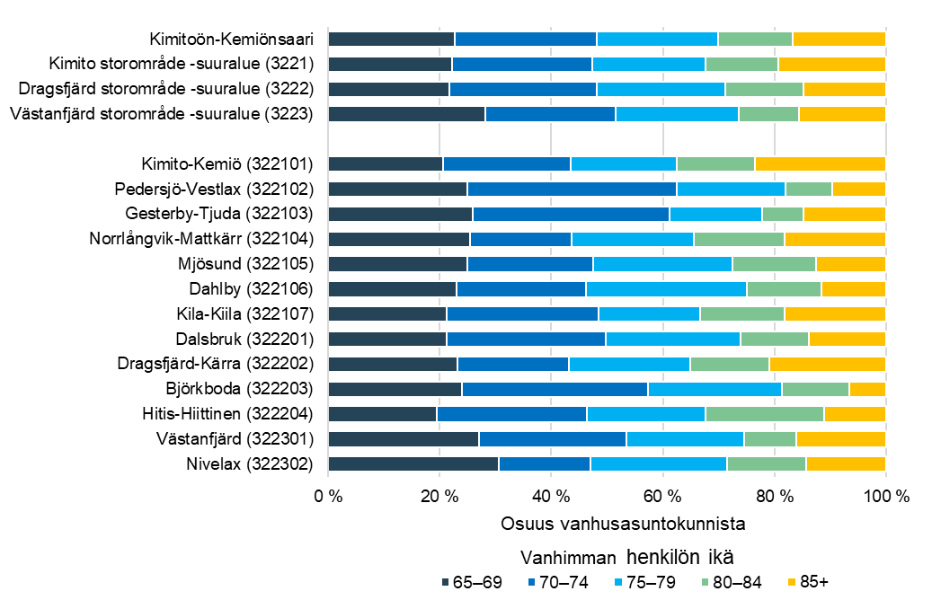
Vanhusasuntokunnat vanhimman henkilön
iän mukaan osa-alueittain 2022
Vuoden 2023 aluerajat
Lähde: Tilastokeskus

